Slide 1
Bienvenue à l’Institut de Psychologie (IP)
Bâtiment Géopolis
21 septembre 2023
GEO-4314
Service de consultation
Av. de la Gare, Lausanne

Slide 2
Les instituts de la Faculté des SSP
Institut de Psychologie (IP)
Institut des Sciences sociales (ISS)
Institut d’études politiques (IEP)
Institut des Sciences du sport et de l’éducation physique (ISSUL)
Unités de recherche
Filières d’enseignement
Conseil d’Institut
Structure
Direction
Bureau
Assemblée générale
Centres de recherche
Observatoires
Plateformes
Bachelor, Masters et Doctorats
=> Commission de l’enseignement

Slide 3
L’Institut de Psychologie aujourd’hui
Direction institutionnelle : Profs. Joëlle Darwiche et Christian Staerklé Direction administrative : Madame Karine Koch
Bureaux dans le bâtiment de Géopolis : 4ème et 5 ^{ème} étages ainsi qu’au service de consultation, av. de la Gare 1, Lausanne
153 membres
67 enseignant·e·s (25 professeur·e·s, 20 maîtres d’enseignement et de recherche, 21 chargé·e·s de cours)
42 assistant·e·s diplômé·e·s et 9 premier·e·s assistant·e·s
32 doctorant·e·s et membres du personnel de recherche
8 membres du personnel administratif dont une apprentie CFC de commerce, 2e année

Slide 4
Huit centres de recherche
BEAM
Laboratoire d'électrophysiologie corticale de l'attention et du mouvement
LABCD
Laboratoire du cerveau et du développement cognitif
CEPCO
Centre de recherche en psychologie du conseil et de l'orientation
UNILAPS
Laboratoire de psychologie sociale
LARPSYDIS
Laboratoire de recherche en psychologie des dynamiques intra- et intersubjectives
CARLA
Laboratoire d’étude des processus de régulation cognitive et affective
FADO
Centre de recherche sur la famille et le développement
PHASE
Centre de recherche en psychologie de la santé, du vieillissement et du sport
Notes:
Même palette et couleurs différents
Passons maintenant au volet recherche
La recherche a l’IP a 3 dimensions, fondamentale appliquée et clinique, les labos s’inscrivent dans leurs trois lignes selon leurs particularités
- Par exemple les labos orientés recherche expérimentale, d’autres labos qui s’occupent des intra-interpersonnels et clinique, et finalement deux autres qui s’occupent d’aspects appliqués liés au marché du travail et le dernier d’aspects liés aux enjeux contemporains (intégration de réfugiés, climat, dynamiques politiques et autres)
C’est la situation actuelle mais en fonction de l’arrivée et départ des collègues, c’est une situation qui peut évoluer, les laboratoires étant des structures qui doivent rester souples et flexibles
Nous avons récemment mis en place un groupe de travail à l’IP pour réfléchir à la répartition des enseignants dans les laboratoires, à l’accueil des nouveaux enseignants, à la taille idéale (certains labos ont actuellement 1 prof d’autres 4-5)
Globalement on a réalisé cependant que la grande majorité des labos sont satisfaits de leur fonctionnement, qu’ils soient petits ou grands, mais que certains labos ont besoin de se réorganiser, et on a prévu un « moratoire » pour les nouveaux collègues avec une période de 6 mois de visite des labos avant de choisir celui qui leur convient le mieux

Slide 5
Répartition des tâches du secrétariat IP
Karine Koch 70% | Secrétaire de direction | Ressources humaines et secrétariat de la direction IP
Delphine Klein 60% | Secrétaire d’unité | Webmastering, Communication et examens
Véronique Akono 80% | Secrétaire d’unité | Mémoires, testothèque et examens
Luisa Meglio 90% | Secrétaire d’unité | Ressources financières
Marianna Schismenou 70% | Secrétaire d’unité | Secrétariat Unilaps
Natacha Teran Bravo 50% | Secrétaire d’unité | Accueil et secrétariat du service de consultations
Marouchka Rieben 100% | Secrétaire d’unité | 50% Accueil et secrétariat du service de consultations 50% à l’IP pour l’organisation des colloques
Emma Setondji 60% (2 jours de cours/semaine) | Apprentie 2e année | Soutien au secrétariat et accueil

Slide 6
Horaires du secrétariat IP
 | Matin | Après-midi
Lundi | 8h00 – 12h00 | 13h30 – 16h-30
Mardi | 8h00 – 12h00 | 13h30 – 16h-30
Mercredi | 8h00 – 12h00 | Fermé
Jeudi | 8h00 – 12h00 | 13h30 – 16h-30
Vendredi | 8h00 – 12h00 | 13h30 – 16h-30
Karine Koch: Mardi, mercredi matin (télétravail), jeudi et vendredi
Delphine Klein: Lundi (télétravail), mardi et vendredi
Véronique Akono: Mardi, mercredi (télétravail), jeudi et vendredi
Luisa Meglio: Lundi, mardi, mercredi matin (télétravail) jeudi et vendredi (télétravail)
Marouchka Rieben: Lundi, mardi et mercredi matin à Geopolis et mercredi après-midi, jeudi et vendredi à l’avenue de la Gare 1
Natacha Teran Bravo: Lundi, mardi et mercredi matin
Marianna Schismenou: Lundi, mardi, mercredi (télétravail), jeudi, vendredi matin
Emma Setondji: Lundi, mardi et vendredi
Pour contacter la Direction IP, merci d’envoyer un mail à direction.ip@unil.ch. Si nécessaire, un RV peut être organisé en principe les mardis entre 10h00 et 12h00.

Slide 7
Missions de la directrice/du directeur de l’Institut (mandat de 2 ans)
Représentation de l’Institut dans différentes commissions, séances et auprès des organes internes
Gestion administrative et financière de l’institut et du secrétariat
Encadrement et gestion du personnel

Slide 8
Bureau, conseil, AG d’Institut, agenda
Bureau
Prépare l’AG et les séances du Conseil d’Institut
Les membres du Bureau sont élus (Directeur/trice, un·e professeur·e, Président·e de la CE, un MA-MER, un·e assistant·e + un·e représentant·e de la Commission de la recherche)
Sa composition est proposée au Conseil d’Institut par le·la Directeur·trice d’institut
Conseil
Vote sur les points proposés par le Bureau
Adopte le budget de l’Institut
Tous les corps sont représentés (Professeur·e·s, MA-MER, assistant·e·s et PAT)
AG (organe de consultation)
Souhaite la bienvenue aux nouveaux·elles membres
Informe du fonctionnement de l’IP
Projets de recherche et thèses
Agenda des séances
Se référer au planning transmis par le secrétariat par mail ou via le site web

Slide 9
Calendrier IP : semestre d’automne 2023
Jeudi 14 septembre 2023
Conseil de l’IP (14h)
Jeudi 2 novembre 2023
Conseil de l’IP (12h30)
Jeudi 23 et vendredi 24 novembre 2023
Cérémonie de remise des grades pour les Bachelors et Master (18h30)
Jeudi 30 novembre 2023 (sous réserve)
Conseil de l’IP (11h)
Jeudi 7 décembre 2023
AG de l’IP (16h30)
Samedi 9 décembre 2023
Colloque MAS – Technique psychanalytique (Prof. P. Roman)
Jeudi 21 décembre 2023
Repas de Noël de l’IP

Slide 10
Fonctions d’assistanat
Fonction | Durée des contrats | Informations 1 | Informations 2
Assistant·e diplômé·e | 1 an, renouvelable 2x2 ans durée maximum 5 ans | Taux d’activité minimum 80% | 50% thèse 50% activité institut
Doctorant·e FNS | Minimum 1 an, durée maximum 5 ans | 3 renouvellements maximum | 100% du temps pour la thèse +indemnité 761.- +15% (10% enseign. et 5% exa)
Doctorant·e Fonds externe | Minimum 1 an, durée maximum 5 ans | 3 renouvellements maximum | 100% du temps pour la thèse +indemnité 761.-
Assistant·e étudiant·e | CDD, pendant durée études BA et MA | Taux maximum pendant cours : 40% 100% pendant les vacances | Immatriculé·e à l’UNIL

Slide 11
Absence à communiquer au secrétariat IP
Vacances
Arrêt maladie
Autres absences
Dès le 1er jour et avant la prise de fonction

Slide 12
Comment ?
Aviser par téléphone (ou par mail si pas joignable) en indiquant le motif
le·la Professeur·e responsable : assistant·e·s et collaborateurs·trices de recherche
le secrétariat d’Institut : professeur·e·s, maître·s d’enseignement et de recherche, MA
Aviser par mail en joignant les pièces le cas échéant (Ex. certificat de maladie). L’original du certificat doit également être transmis au secrétariat.
La Direction d’institut (Direction.ip@unil.ch) le cas échéant avec copie au professeur responsable (CI et PAT)
Indiquer les tâches à reprendre
Si suppression d’un cours en cas de maladie/absence : informer les étudiant·e·s via Moodle ainsi que le secrétariat des étudiant·e·s par mail.

Slide 13
Examens surveillances oraux et écrits
Tâche assumée par les assistant·e·s, 1er assistant·e·s et doctorant·e·s (FNS inclus) qui représente ~ 5% (=12,6 jours par an) du cahier des charges.
Chacun prendra soin de se libérer pendant les 3 sessions d’examens, à savoir janvier (hiver), juin (été) et août (automne) et de limiter au maximum ses absences.
Il sera demandé aux assistant·e·s d’assumer plusieurs surveillances (écrits + oraux) par session selon les examens de leurs professeur·e·s respectifs·ves et de leurs disponibilités. En cas de changement, merci de vous organiser avec l’un·e de vos collègues et d’en informer le secrétariat IP ainsi que le Décanat.

Slide 14
Thèse : de l’inscription à la soutenance
Inscription en thèse dès l’engagement
Choix du sujet
Intérêt de la future doctorante / du futur doctorant
Inscrit dans le domaine de spécialisation, travaux de l’UR et dans le cadre de l’expertise du directeur / de la directrice de thèse
Dépôt du projet de thèse auprès de la commission de la recherche (Mme Ramseier : secrétariat du 3ème cycle) dans les 8 mois après l’engagement
Planning et suivi du travail de thèse : directeur / directrice de thèse
Formation doctorale
Notes:
projet de thèse de 15 à 20 pages argumentant son projet, avec une introduction, une problématique fondée sur des premières recherches bibliographiques, une méthodologie provisoire pour conduire le projet et un calendrier du déroulement du travail (collecte et analyse des données, rédaction). Outre son utilité scientifique, ce texte donnera l’occasion au futur doctorant de se « tester », que ce soit sur le plan de la motivation ou sur celui de l’aisance à organiser des idées et à rédiger.

Slide 15
Doctorat : bases légales et personnes de contact
Règlements UNIL + Fonds national
Directives du décanat : admission, direction, co-direction, co-tutelle, déroulement, dépôt du projet de thèse, formulaire jury de thèse, etc.
http://www.unil.ch/ssp/formation-doctorale
Personnes de contact :
Thèse : Ariane Ramseier (Ariane.Ramseier@unil.ch)
Subsides de recherche : Ellina Mourtazina, (Ellina.Mourtazina@unil.ch)
Graduate campus et charte du doctorat :
https://www.graduatecampus.ch/accueil/
https://www.unil.ch/graduatecampus/fr/home/menuinst/doctorantes/avant-le-doctorat/charte-du-doctorat.html
Notes:
Rôles clairs afin de créer une culture de la gestion administrative qui réduise le coût d’entrée en fonction des membres temporaires
Information dans les 2 sens entre administration & Recherche et enseignement car au service de ces 2 missions.

Slide 16
Respect de la voie hiérarchique
Requêtes, documents et dossiers à faire suivre
par voie hiérarchique (via le secrétariat de l’IP)
Direction de l’institut
Décanat SSP
Direction des services centraux UNIL
Direction UNIL
(Vice-recteurs)

Slide 17
Ressources financières IP
Budget de fonctionnement annuel IP
Le budget de fonctionnement annuel de l’Institut est réparti par collaborateur·trice et par nature de dépense, en début d’année civile. Demandes de financements ultérieures, motivées et chiffrées, à soumettre par voie hiérarchique à Direction.ip@unil.ch
Dépenses de service Les dépenses de service sont régies par les directives de la Direction UNIL 1.26 « Dépenses de service », 0.8 « Organisation des voyages professionnels » et par les directives particulières de l’Institut de Psychologie, qu’elles soient financées par le budget étatique de l’IP ou par des fonds tiers.
Remboursement de frais Les collaborateurs·trices peuvent se faire rembourser les dépenses professionnelles encourues dans le respect des directives, sous réserve de l’accord préalable du gestionnaire du fonds qui les finance et celui de la Direction d’Institut, responsable de l’unité budgétaire.
La note de frais, signée par le bénéficiaire et son supérieur hiérarchique, est à remettre au Secrétariat IP (GEO-4506) dûment complétée par ordinateur, munie des signatures manuscrites et originales et des pièces justificatives originales et des copies de relevés bancaires/postaux comme preuves de paiements.
Renseignements: Luisa.MeglioVallat@unil.ch Directives et formulaires: https://www.unil.ch/ip/home/menuinst/linstitut/organisation.html

Slide 18
Soutien à la recherche IP
Frais de protocoles de la CER-VD
L’IP prend en charge les frais de protocoles de la Commission cantonale d’Ethique de la Recherche sur l’être humain.
Formation doctorale
Dans la limite de son budget, l’IP rembourse les frais de participation aux écoles doctorales non financées par la CUSO, lorsque le FNS et le Décanat SSP n’entrent pas en matière. Remboursements soumis aux conditions de la directive IP « Remboursement des frais de congrès ».
Bourse doctorale IP
Chaque année, l'Institut de Psychologie (IP) octroie une bourse doctorale de CHF 2'000.00 à
CHF 6'000.00, afin de favoriser le séjour à l'étranger de l’un·e de ses doctorant·e·s et de récompenser ainsi son projet de recherche scientifique de qualité. Dossiers de candidatures au format pdf, à soumettre par courriel à Direction.ip@unil.ch jusqu’au 30 janvier de chaque année. Conditions de participation, voir directive IP « Subside de recherche ».
Frais d’impression de thèse
Durant son mandat de doctorant.e, possibilité de se faire rembourser les frais d’impression de sa thèse jusqu’à CHF 200.-, au moyen d’une note de frais dûment complétée et signée accompagnée du reçu original. Remboursement soumis à la directive IP « Remboursement des frais de thèse ».

Slide 19
Soutien à la recherche UNIL-SSP
Recherche de financements extérieurs
Consulter en ligne: https://www.unil.ch/researcher/fr/home.html
ou contacter la chargée de mission de recherche auprès du Décanat SSP, Ellina.Mourtazina@unil.ch
Soutien ponctuel à la recherche de la Faculté SSP
Deux fois par an, appels d’offres envoyés par le Décanat SSP, sur préavis de la Commission de la recherche de la Faculté. Conditions de participation et modalités d’octrois décrites dans la directive SSP 4.3:
Soutien à la préparation d’un projet de recherche / valorisation de la recherche (engagement ponctuel d’un·e assistant·e étudiant·e ou d’un.e chargé·e de recherche).
Soutien à l’organisation de colloques scientifiques de grande importance.

Slide 20
Matériel informatique (1)
Le parc informatique (Mac fixe et portable) est géré par le Centre informatique
Toute nouvelle personne sous contrat et rattachée à notre institut a droit à un ordinateur (1 portable + écran additionnel) sur sa place de travail, sauf pour les personnes travaillant à petits taux et sur des contrats de courtes durées. La commande se fait par le secrétariat de l’IP au moment de l’engagement.
Pour commander les logiciels payés par la Direction de l’UNIL, chaque membre peut en faire directement la demande via le site Web : www.unil.ch/ci → catalogue de service → Distribution de logiciels → Documentation. Pour toute autre demande de logiciel ne figurant pas dans la liste du CI, merci de vous adresser au secrétariat IP secretariat.ip@unil.ch.
Pour toute demande d’échange d’ordinateur, suite à un souci technique, veuillez svp vous adresser au secrétariat IP secretariat.ip@unil.ch en précisant le numéro d’inventaire de votre machine
* Ne pas changer les ordinateurs de bureau sans en avertir le secrétariat IP

Slide 21
Matériel informatique (2)
Plus d’informations sur le site de la faculté
Veuillez également visiter le site www.unil.ch/ci qui vous informe sur les possibilités de connexion, d’achat privé avec rabais ou de cours pour le personnel de l’UNIL.
En cas de problèmes informatiques urgent (panne, etc.), vous pouvez appeler le help desk du CI au 22’11, ou écrire à l’adresse helpdesk@unil.ch en indiquant votre numéro de machine (étiquette bleue), votre bureau, nom et prénom.

Slide 22
Salles de conférences et réservations
Salles de conférences de l’IP :
GEO-4314, GEO-2152, GEO-2215
Réservation possible via le secrétariat de l’IP (secretariat.ip@unil.ch) ou via l’intranet administratif/Gestion de réservation des biens
D’autres salles sur le campus peuvent être également réservées via le secrétariat de l’IP (secretariat.ip@unil.ch) ou via la gestion des salles (aegs@unil.ch)

Slide 23
Vos Activités et événements via myunil
Notes:
MyUnil = Interface de gestion d’actualités/événements
Il est important de créer votre actualité ou événement dans le canal web le « plus bas », soit celui de votre UR, puis de demander à vos webmasters à ce qu’elle soit relayée dans d’autres canaux si cela fait sens.

Slide 24
Une Actualité, c’est quoi?
Obtention d’un nouveau projet de recherche
Publication d’article scientifique ou parution d’un ouvrage
Portrait d’un nouveau membre de votre unité de recherche
Présentation de la thématique d’un colloque ou conférence publique
Intervention dans la presse
Obtention d’un prix ou une distinction
Particularité d’un enseignement
Etc.
Demande de relais à faire auprès des partenaires. Pas de reprise automatique.

Slide 25
Un événement, c’est quoi?
Une manifestation organisée à l’UNIL, à agender (date de début et de fin, lieu et organisateurs/trices)
Colloque
Conférence,
Congrès
Séminaires
Ateliers, etc.
Reprise automatique sous agenda UNIL

Slide 26
Communication
Site internet de l’IP : www.unil.ch/ip
Responsables éditoriaux : Joëlle Darwiche et Christian Staerklé
Responsable rédactionnel : Delphine Klein
Webmaster : Delphine Klein
Chargé de communication IP : Xavier Mabire
Conseillère en communication à la Faculté SSP : Oana Barsin
Notes:
Eviter les redondances entre les thèmes abordés !

Slide 27
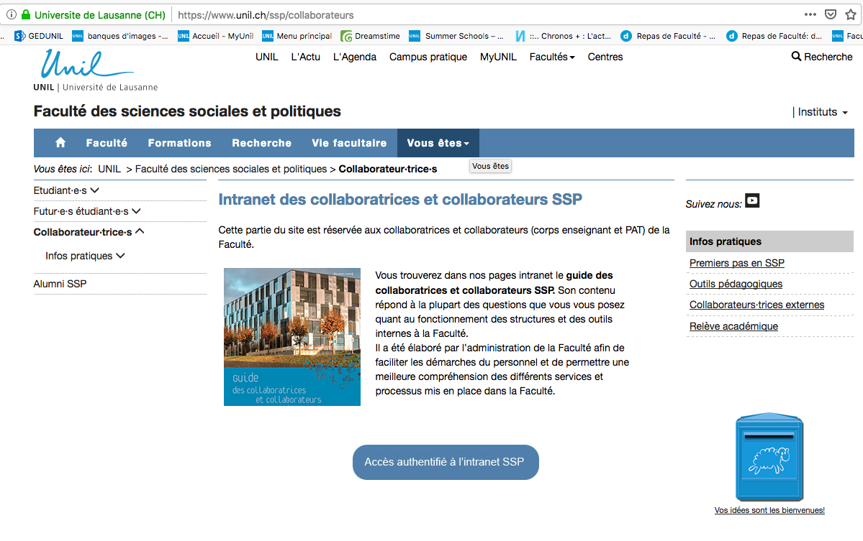
Guide des collaboratrices et collaborateurs
Collaborateurs : https://www.unil.ch/ssp/collaborateurs
A télécharger (PDF) sur votre ordinateur!
Notes:
Pour rappel (comme mentionné à la séance décanale de ce matin): Accédez au Guide en vous identifiant dans la partie Collaborateurs du site web de la faculté pour entrer dans les pages intranet SSP.

Slide 28
Votre contribution
Mise à jour régulière d’Unisciences
Fiche Personnelle
Fiche UR
Mise à jour régulière de vos publications sur Serval
Partager vos activités en les annonçant sur le site web de la Faculté, via le système d’actualités MyUnil (nouveau projet de recherche, parution d’un ouvrage, intervention dans la presse, obtention d’un prix, thématique d’un colloque, etc.)
Informer régulièrement notre répondant·e communication de vos projets en cours afin de les inclure au planning de promotion des activités d’Institut et, le cas échéant, facultaire.
Notes:
Unisciences, qu'est-ce que c'est ?
Unisciences est une base de données internet consultable 24 heures sur 24. Vitrine de l'Université de Lausanne, elle présente l'ensemble des unités de recherche, ainsi que les noms de tous les collaborateurs et collaboratrices scientifiques.
Evénement & actualité sur myUnil (ou via le secrétariat si besoin) pour valoriser vos activités
Prise en compte de l’image de l’institution : Organisation de rencontre avec des partenaires, utilisation des réseaux sociaux : attention aux publics perso et fonction

Slide 29
Autres liens (très) utiles
Les premiers pas en SSP :
http://www.unil.ch/ssp/nouveau-en-ssp
Règlements et directives de la Faculté SSP
https://www.unil.ch/ssp/fr/home/menuinst/faculte/infos- pratiques/reglementsdirectives.html
Lois, règlements et directives UNIL & Etat de Vaud
https://www.unil.ch/srh/fr/home/menuinst/infos- administratives/lois-reglements--directives.html
Formulaires et directives IP :
https://unil.ch/ip/home/menuinst/linstitut/organisation.html
Notes:
Eviter les redondances entre les thèmes abordés !

Slide 30
Adresses de contacts
Pour toute question :
Secrétariat IP + réservation de salles : secretariat.ip@unil.ch
Gestion des ressources humaines : rh.ip@unil.ch
Direction IP + Secrétariat de direction : direction.ip@unil.ch
Events : eventsip@unil.ch
Gestion financière : luisa.megliovallat@unil.ch
Notes:
Eviter les redondances entre les thèmes abordés !

Slide 31
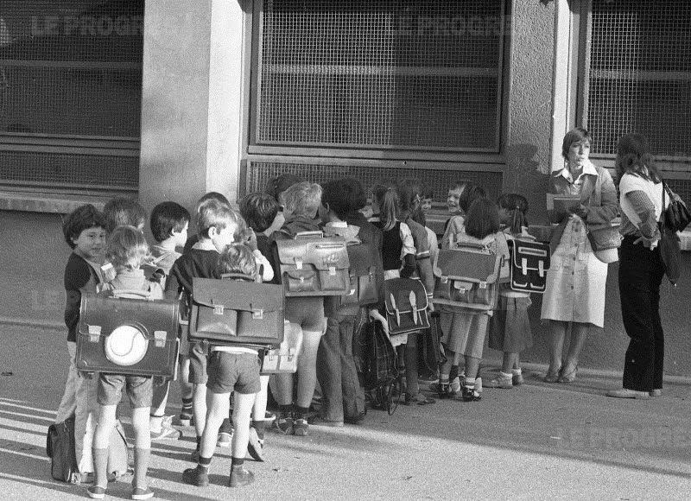
Bonne rentrée académique à toutes et à tous!

Slide 32
Huit centres de recherche
BEAM
CARLA
CePCO
LABCD
PHASE
LARPsyDIS
UniLaPS
FADO
Brain Electrophysiology Attention Movement laboratory (Laboratoire de mouvement de l'attention d'électrophysiologie du cerveau)
7 membres
Laboratoire d'étude des processus de régulation cognitive et affective
34 membres
Centre de recherche en psychologie du conseil et de l’orientation
29 membres
Centre de recherche en psychologie de la santé, du vieillissement et du sport
24 membres
Laboratoire du cerveau et du développement cognitif
8 membres
Laboratoire de recherche en psychologie des dynamiques intra- et inter-subjectives
8 membres
Laboratoire de psychologie sociale
34 membres
Centre de recherche sur la famille et le développement
22 membres

